Slide 1
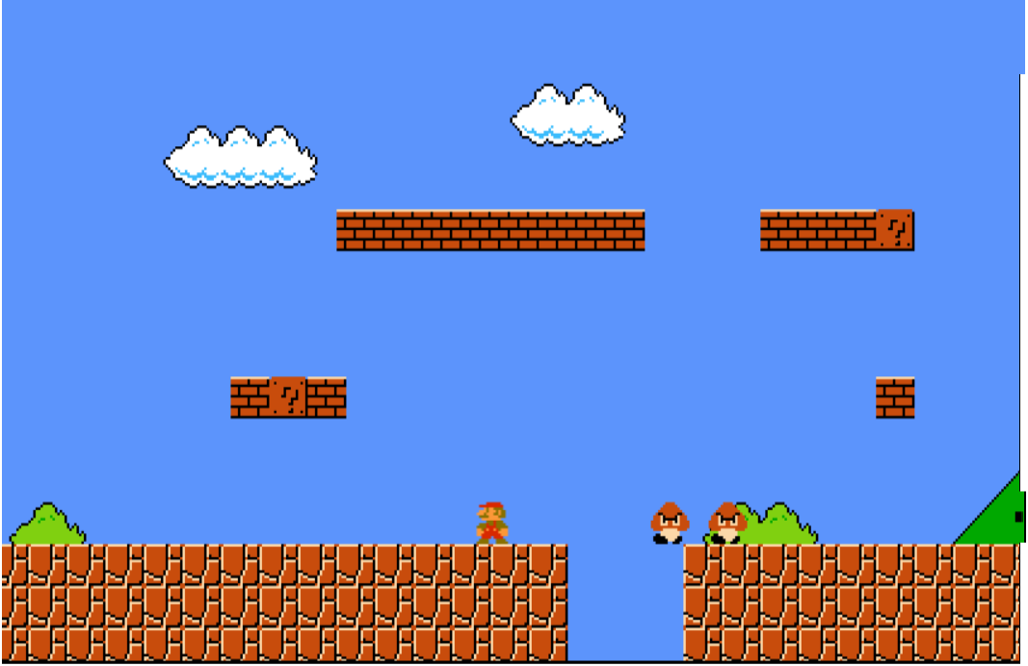


Imitation Learning in Super Mario Bros: Behavior Cloning and DAgger Using Privileged Information
Μαρία - Νίκη Ζωγράφου up1096060@ac.upatras.gr
Νικόλαος Γέροντας up1092813@ac.upatras.gr

Slide 2
Στόχος Εργασίας
Expert
Πλήρης πρόσβαση στο περιβάλλον
Agent
Μερικώς παρατηρήσιμα
Θορυβώδη δεδομένα
Reinforcement Learning

Slide 3

Εκπαίδευση των Agents
Deep Q-Learning agent: Reinforcement Learning
Behavior Cloning (BC)
DAGGER (Dataset Aggregation)

Slide 4
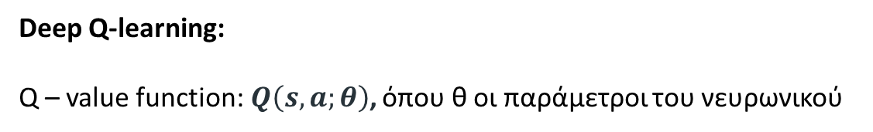
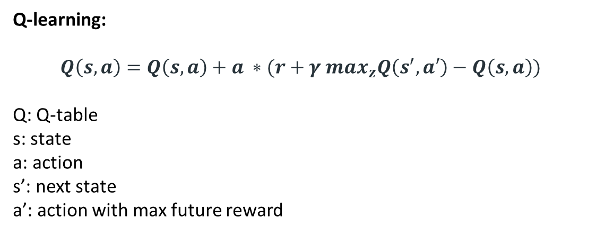
Expert: Deep Q-Learning
Q-learning:
$$Q\left(s,a\right)=Q\left(s,a\right)+a ∗(r+γ max_{z}Q\left(s^{′},a′\right)−Q\left(s,a\right))$$
Q: Q-table
s: state
a: action s’: next state
a’: action with max future reward
Αντικατάσταση Q-table με νευρωνικό δίκτυο
Deep Q-learning:
Q – value function:$Q\left(s,a;θ\right)$, όπου θ οι παράμετροι του νευρωνικού
Notes:
Initialize Q-table -> Choose an Action -> Perform Action -> Measure Reward ->Update Q-Table

Slide 5
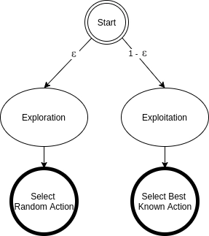
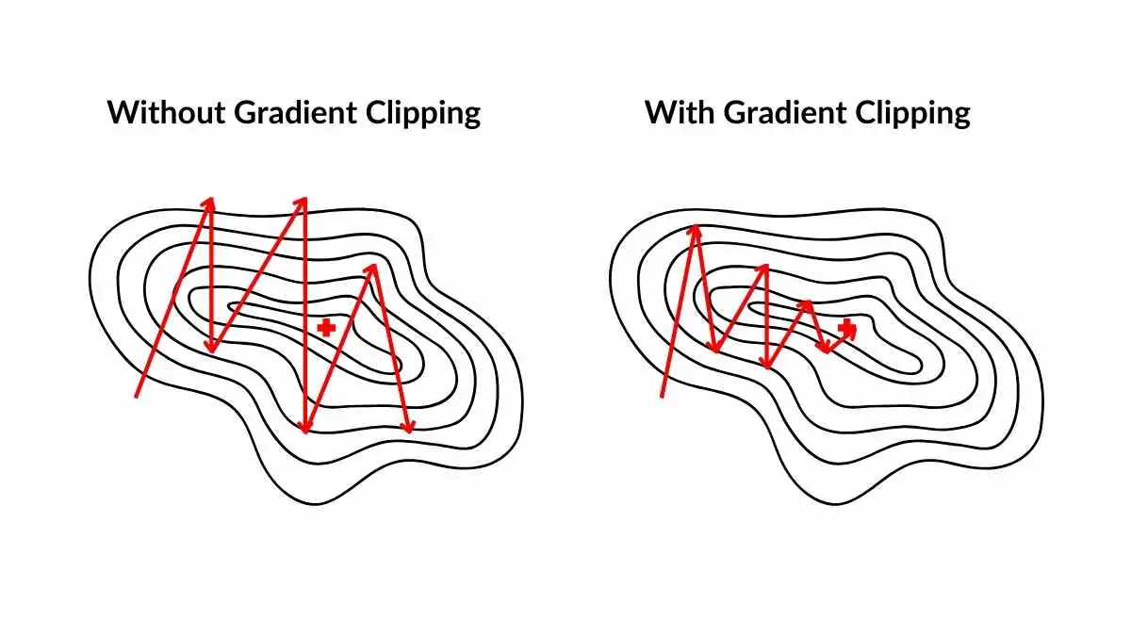
ε - greedy policy / Gradient clipping

Slide 6
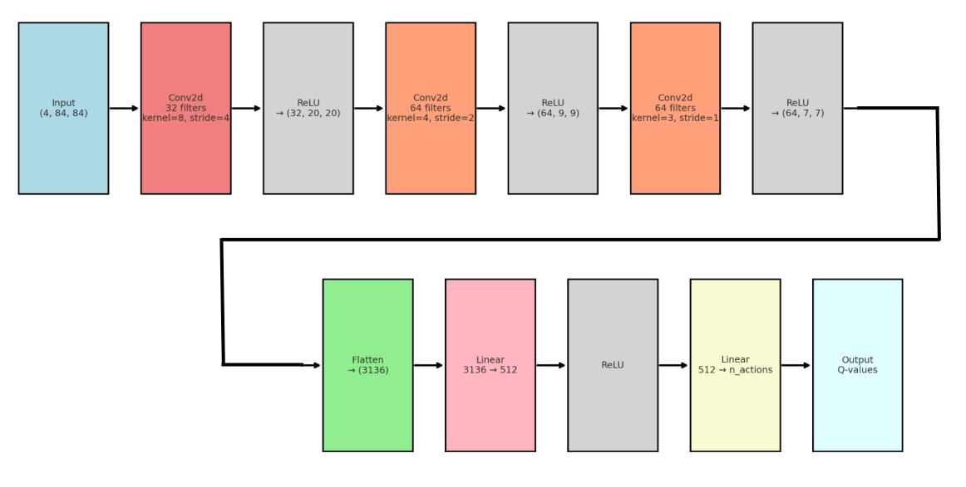
Expert: Deep Q-Learning
Input
4 τελευταία frames
μετατροπή σε grayscale
84x84 pixels
frame skipping
Reward Shaping
Πρόοδος προς τα δεξιά +0.1
Χρονικό penalty -0.1
Ποινή για θάνατο -10
Τερματισμός +100
Αρχιτεκτονική νευρωνικού
Loss function: MSE Loss
Notes:
+ 3 μερες εκπαιδευση -> και αποτελεσματα (demo?)

Slide 7
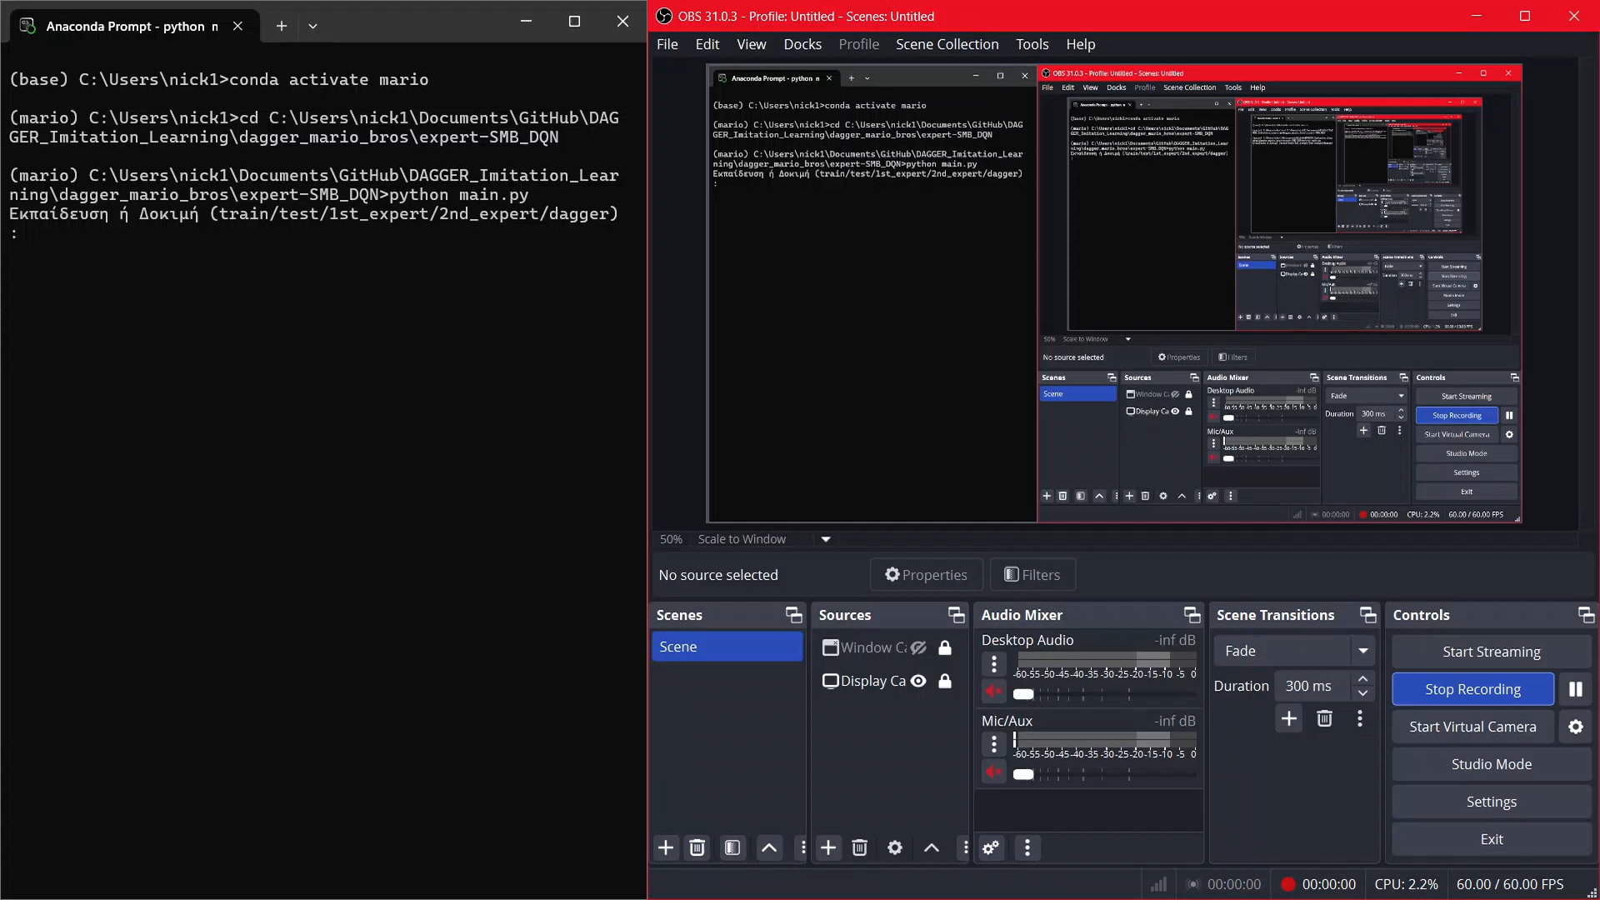
Notes:
+ 3 μερες εκπαιδευση -> και αποτελεσματα (demo?)

Slide 8
Imitation Learning
Behavior Cloning (BC)
Supervised learning μέθοδος
Συλλέγει ζεύγη (state, action) από έναν expert agent
Σύνηθες πρόβλημα: Φτάνει σε καταστάσεις που δεν έχει δει ο expert
Notes:
demo

Slide 9
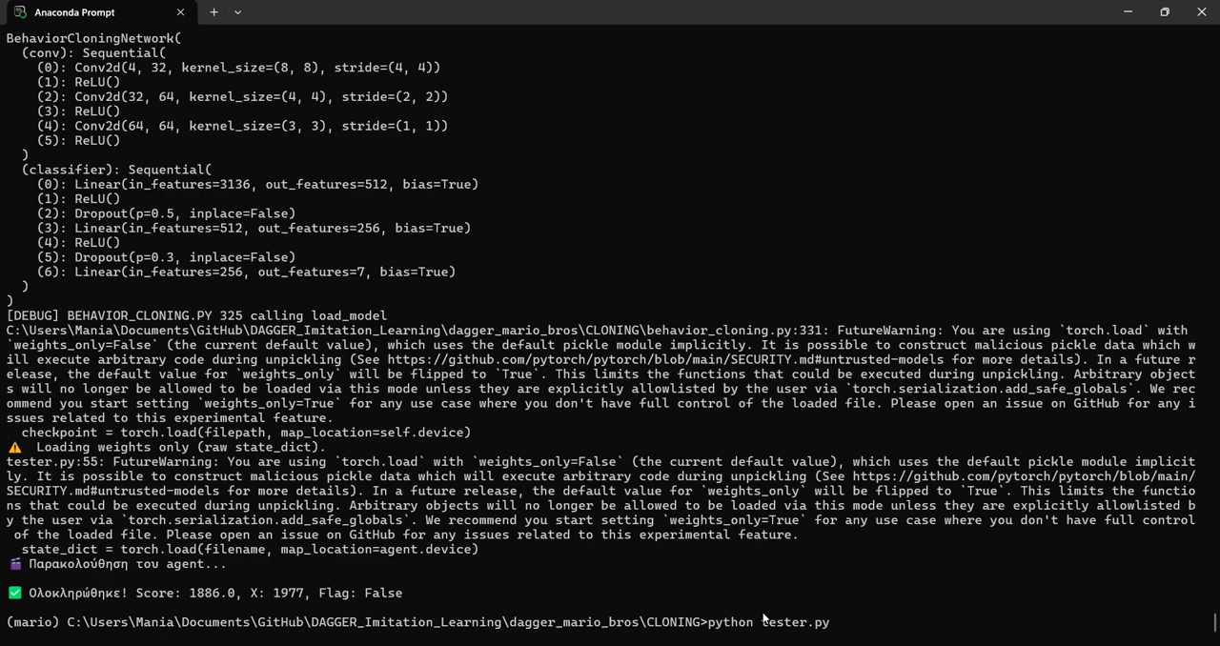
Notes:
+ 3 μερες εκπαιδευση -> και αποτελεσματα (demo?)

Slide 10
DAgger (Dataset Aggregation)
Dagger
Για κάθε παρατήρηση, ερωτάται ο expert ποια ενέργεια θα εκτελούσε (state, expert_action)
Supervised learning μέθοδος
Ο DAGGER υπερβαίνει τους περιορισμούς του Behavior Cloning επειδή
διορθώνει το distributional shift!

Slide 11
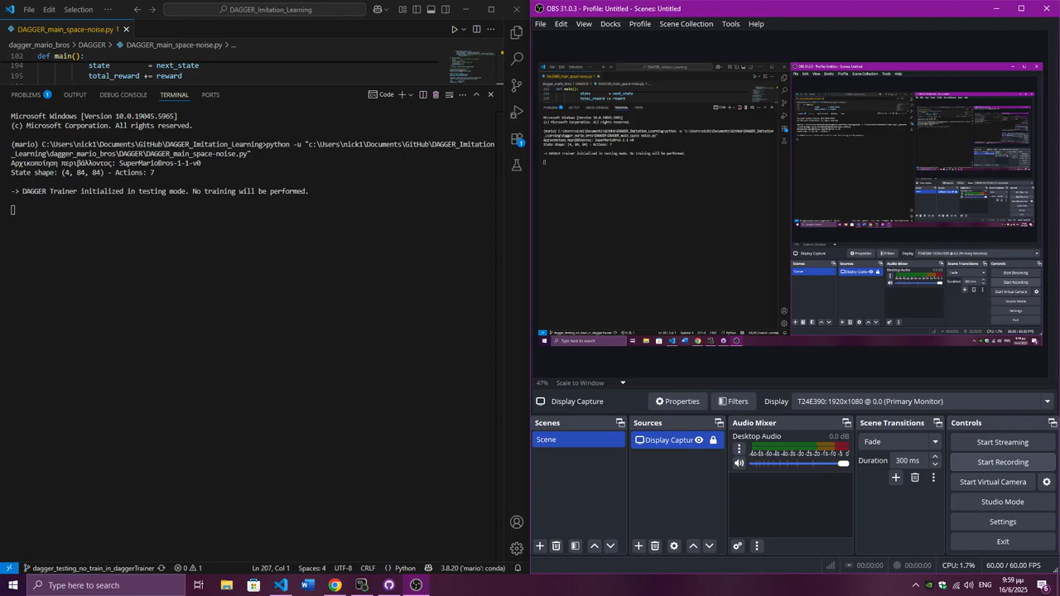
Notes:
+ 3 μερες εκπαιδευση -> και αποτελεσματα (demo?)

Slide 12
DAgger με Behaviour Cloning Warm up
Dagger + Σύντομο στάδιο behavior cloning
Επιτάχυνση σύγκλισης του Dagger!
Expert agreement
Σταθεροποίηση εκμάθησης της πολιτικής με ~60 επαναλήψεις, σε αντίθεση με τις ~1400 του «απλού» Dagger.
Notes:
demo

Slide 13
Στατιστική Αξιολόγηση (final loss)
Plain DAGGER
Median: 0.41
DAGGER + BC Warmup
Improvement: -55.5%
Median: 0.18
25%-75%: 0.34 - 0.42
10%-90%: 0.24 - 0.45
Min-Max: 0.04 - 0.48
25%-75%: 0.07 - 0.33
10%-90%: 0.05 - 0.38
Min-Max: 0.04 - 0.42
STAGE COMPLETION:
--------------------------------------------------
Plain DAGGER: 70.0% (20 runs)
BC Warmup DAGGER: 100.0% (20 runs)
Improvement: +30.0%

Slide 14
Σας ευχαριστούμε για τον χρόνο σας!

